Slide 1
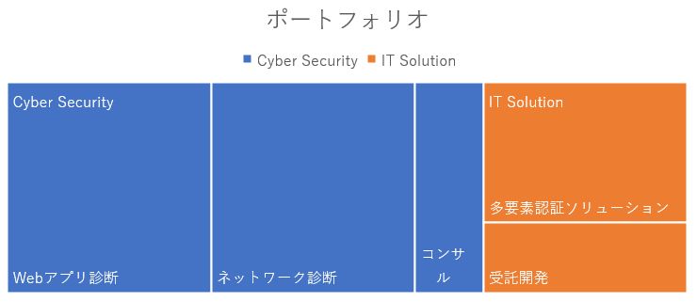
テンプレ株式会社 業界 :#WEB 所属拠点 : #OGM 会社HP：https://example.com/ 情報セキュリティ事業部 雛型 太郎 メールアドレス：example@cloudnove.co.jp プロフィール : @example
Business：
情報セキュリティ、クラウド構築及び受託開発のことならお任せください！ 創立以来、縁あって様々なお客様とインフラ構築の実績を積んでまいりました。 2020年からはセキュリティ診断のサービスを開始し、Webアプリケーション診断を行っております。専門的な知識を取り入れたい企業様、ご予算の都合で中々進められていない企業様向けにCloud9では様々なプランをご用意しておりますので、是非ご相談頂ければ幸いです。 Strength：
・創立以来、様々なお客様とインフラ構築の実績を積んでまいりました。 Need Support：
・情報セキュリティに関して不安を感じていらっしゃる企業様 ・WEBサービスを開始したい企業様
【提供したいサービス】 ・セキュリティ診断 高精度診断・通常診断、簡易診断、1Day診断 ネットワーク診断 ・多要素認証ソリューション ハードウェア・ソフトウェアトークン 【紹介して欲しい】 ・セキュリティに不安を抱えるお客様 システム開発会社、自社でWebサービスを運用

